Slide 1
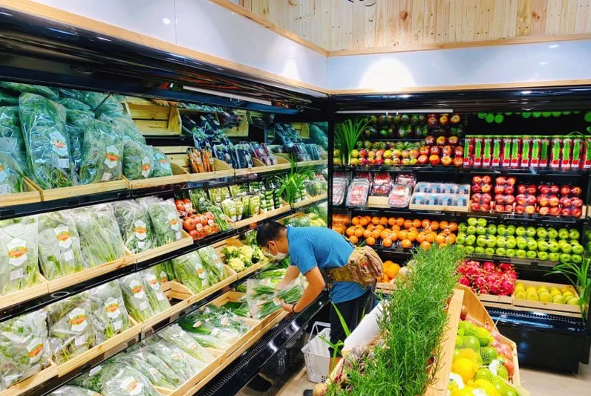
BÀI 3. LỰA CHỌN THỰC PHẨM

Slide 2
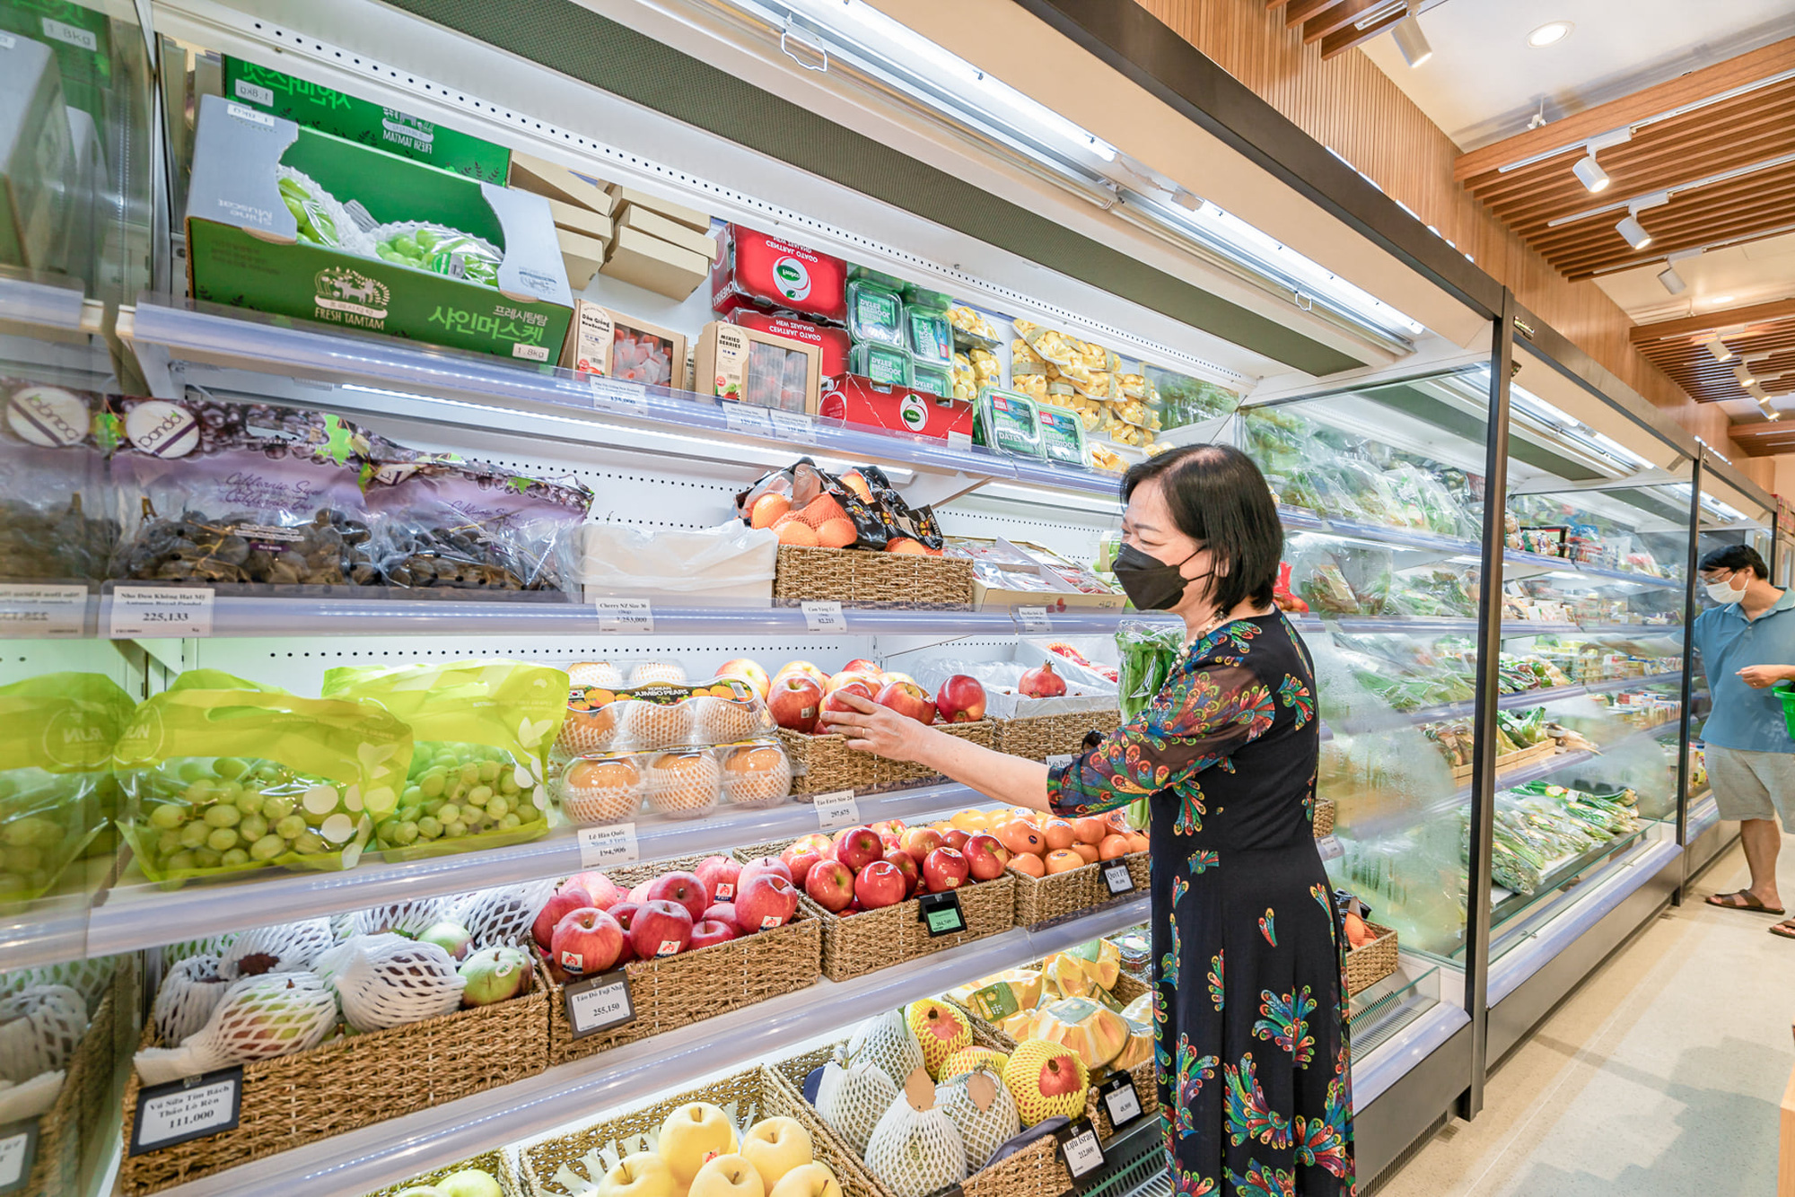
Kể tên món ăn gia đình em thường hay chế biến. Để chế biến món ăn đó, em lựa chọn thực phẩm như thế nào? Tác dụng của việc lựa chọn thực phẩm này là gì?
Lựa chọn thực phẩm ở siêu thị

Slide 3
Món ăn | Lựa chọn thực phẩm | Tác dụng
Cá chiên giòn | Cá tươi ngon, có thể là cá basa, cá lăng, hoặc cá da trơn. | Đảm bảo món cá chiên có hương vị ngon và đảm bảo an toàn vệ sinh thực phẩm.
Cà ri gà | Gà tươi, có thể là gà ta hoặc gà ác | Ăn ngon miệng và an toàn cho sức khỏe.
Canh chua cá | Cá tươi, có thể là cá lóc, cá linh, hoặc cá rô | Giữ được hương vị tự nhiên và đảm bảo chất lượng dinh dưỡng của món canh.
Xào rau cải | Rau cải tươi, như cải ngọt, cải bắp, hoặc cải xanh. | Ăn ngon miệng và gi

Slide 4
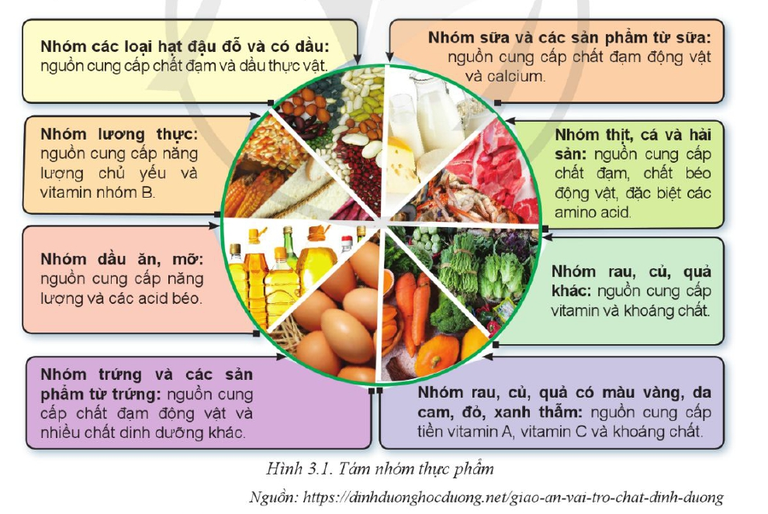
Quan sát h 3.1 kể tên các nhóm thực phẩm thông dụng thường được sử dụng trong mỗi bữa ăn? Trình bày chức năng của các nhóm thực phẩm đó.

Slide 5
Quan sát hình 3.1, kể tên các nhóm thực phẩm thông dụng thường được sử dụng trong mỗi bữa ăn? Trình bày chức năng của các nhóm thực phẩm đó.
- Nhóm các loại hạt đậu đỗ và có dầu: cung cấp chất đạm và dầu thực phẩm
- Nhóm lương thực: cung cấp năng lượng chủ yếu và vitamin nhóm B
- Nhóm sữa và các sản phẩm từ sữa: nguồn cung cấp đạm động vật và calcium
- Nhóm ăn dầu mỡ: cung cấp năng lượng và các acid béo
- Nhóm trứng và các sản phẩm từ trứng: cung cấp chất đạm động vật và nhiều chất dinh dưỡng khác
- Nhóm thịt, cá và hải sản: nguồn cung cấp chất đạm, chất béo động vật và đặc biệt aminno acid
- Nhóm rau, củ, quả khác: nguồn cung cấp vitamin và khoáng chất
- Nhóm rau, củ, quả có màu vàng , da cam, đỏ, xanh thẫm: nguồn cung cấp tiền vitamin A, vitamin C, khoáng chất

Slide 6
BÀI 3. LỰA CHỌN THỰC PHẨM
I. Các nhóm thực phẩm
- Nhóm các loại hạt đậu đỗ và có dầu: cung cấp chất đạm và dầu thực phẩm
- Nhóm lương thực: cung cấp năng lượng chủ yếu và vitamin nhóm B
- Nhóm sữa và các sản phẩm từ sữa: nguồn cung cấp đạm động vật và calcium
- Nhóm ăn dầu mỡ: cung cấp năng lượng và các acid béo
- Nhóm trứng và các sản phẩm từ trứng: cung cấp chất đạm động vật và nhiều chất dinh dưỡng khác
- Nhóm thịt, cá và hải sản: nguồn cung cấp chất đạm, chất béo động vật và đặc biệt aminno acid
- Nhóm rau, củ, quả khác: nguồn cung cấp vitamin và khoáng chất

Slide 7
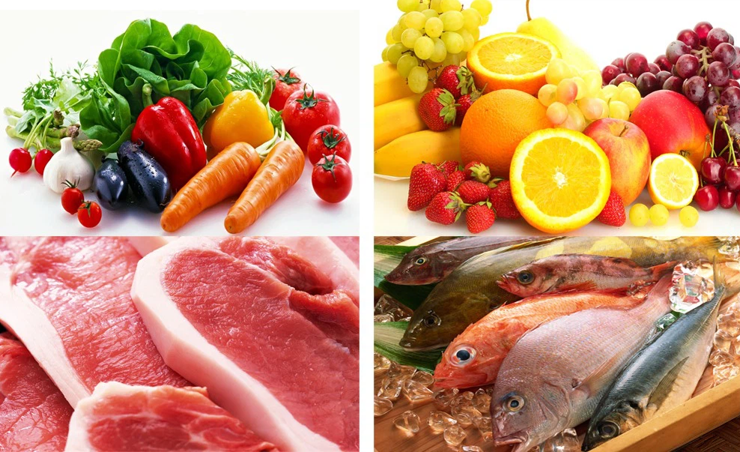
Để lựa chọn thực phẩm đảm bảo an toàn thực phẩm cần dựa trên tiêu chí nào?
Lựa chọn thực phẩm theo những tiêu chí sau:
- Màu sắc: tự nhiên, đặc trưng cho từng loại sản phẩm, không có đốm màu sắc khác lạ
- Mùi: mùi thơm đặc trưng của sản phẩm đối với các loại hạt, không có mùi lạ
- Trạng thái: rau, củ, quả không dập nát, không có các biểu hiện thối hóng; thịt cá không chảy nước, mềm nhũn
- Nguồn gốc xuất xứ: thông tin về sản phẩm rõ ràng, đồ hộp có đầy đủ nhãn mác
Các loại thực phẩm

Slide 8
BÀI 3. LỰA CHỌN THỰC PHẨM
II. Cách lựa chọn thực phẩm
Lựa chọn thực phẩm theo những tiêu chí sau:
- Màu sắc: tự nhiên, đặc trưng cho từng loại sản phẩm, không có đốm màu sắc khác lạ
- Mùi: mùi thơm đặc trưng của sản phẩm đối với các loại hạt, không có mùi lạ
- Trạng thái: rau, củ, quả không dập nát, không có các biểu hiện thối hóng; thịt cá không chảy nước, mềm nhũn
- Nguồn gốc xuất xứ: thông tin về sản phẩm rõ ràng, đồ hộp có đầy đủ nhãn mác

Slide 9
HƯỚNG DẪN CHẤM PHIẾU HỌC TẬP
PHIẾU HỌC TẬP SỐ 1
Họ và tên:.........................................................Lớp....................................................
Em hãy đọc mục II.1; II.2; II.3; II.4, quan sát hình dưới đây và hoàn thành bảng dưới đây để được cách lựa chọn thực phẩm là các loại hạt; khoai củ; sữa; thịt lợn, thịt bò
Các loại thực phẩm |  | Cách lựa chọn thực phẩm
Các loại hạt | Hạt tươi | chọn hạt đồng đều, màu sắc tươi sáng, không biến đổi màu, không dính đất và tạp chất, không mọc mầm
 | Hạt khô | chọn hạt đều nhau, màu sắc tự nhiên, có mùi thơm đặc trưng, không mọc mầm, không bị mối mọt
Khoai củ |  | Khoai củ còn nguyên củ, không dập nát, gãy vụn, chảy nhựa, không chọn củ hà, có sâu, mùi hôi chua, mốc hoặc mùi lạ
Sữa |  | Có đầy đủ nhãn mác; hạn sử dụng, thông tin dinh dưỡng
Thịt lợn, thịt bò | Thịt lợn | có màu đỏ tươi, bề mặt hơi se lại, bì trắng mềm; phần mỡ có màu sáng, chắc, có mùi đặc trưng, bề mặt thịt và mỡ không có đám xuất huyết tụ lại, không có nốt sần
 | Thịt bò | có màu đỏ tươi, mỡ có màu vàng nhạt, gân bò có màu sáng

Slide 10
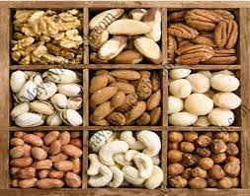
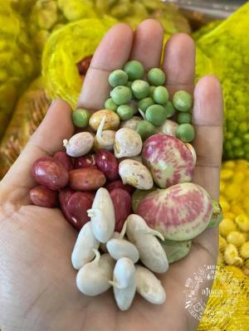
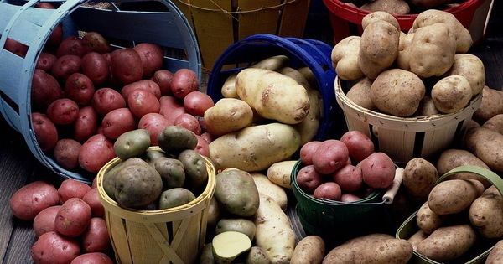
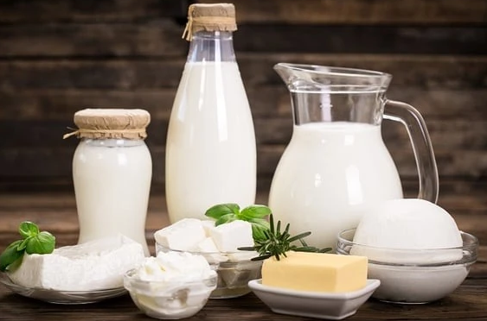
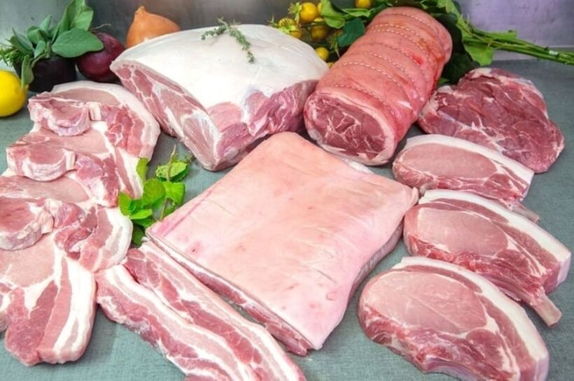
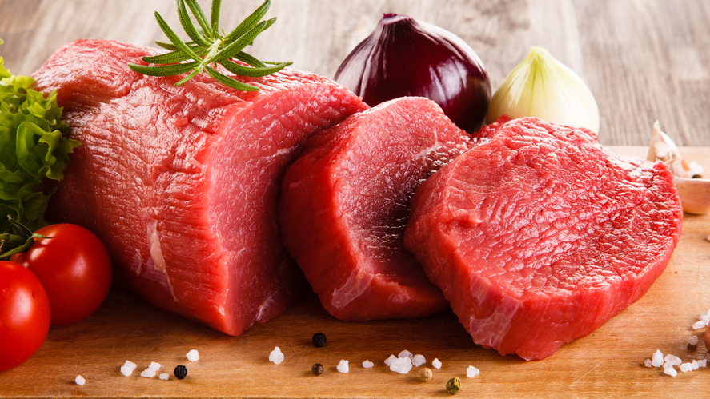
PHIẾU HỌC TẬP SỐ 1
Họ và tên:..........................................Lớp..............................
Em hãy đọc mục II.1; II.2; II.3; II.4, quan sát hình dưới đây và hoàn thành bảng dưới đây để được cách lựa chọn thực phẩm là các loại hạt; khoai củ; sữa; thịt lợn, thịt bò
Các loại thực phẩm |  | Cách lựa chọn thực phẩm
Các loại hạt | Hạt tươi
 | Hạt khô
Khoai củ
Sữa
Thịt lợn, thịt bò | Thịt lợn
 | Thịt bò
Các loại hạt khô
Các loại hạt tươi
Khoai củ
Sữa
Thịt lợn
Thịt bò

Slide 11
II. Cách lựa chọn thực phẩm
1. Các loại hạt
- Hạt tươi: chọn hạt đồng đều, màu sắc tươi sáng, không biến đổi màu, không dính đất và tạp chất, không mọc mầm.
- Hạt khô: chọn hạt đều nhau, màu sắc tự nhiên, có mùi thơm đặc trưng, không mọc mầm, không bị mối mọt.
2. Khoai củ: còn nguyên củ, không dập nát, gãy vụn, chảy nhựa, không chọn củ hà, có sâu, mùi hôi chua, mốc hoặc mùi lạ.
3. Sữa:
- Có đầy đủ nhãn mác; hạn sử dụng, thông tin dinh dưỡng
4. Thịt lợn(heo), thịt bò
- Thịt lợn: thịt nạt hồng tươi, bề mặt hơi se lại, bì trắng mềm; phần mỡ có màu sáng, chắc, có mùi đặc trưng, bề mặt thịt và mỡ không có đám xuất huyết tụ lại, không có nốt sần.
- Thịt bò: có màu đỏ tươi, mỡ có màu vàng nhạt, gân bò có màu sáng

Slide 12
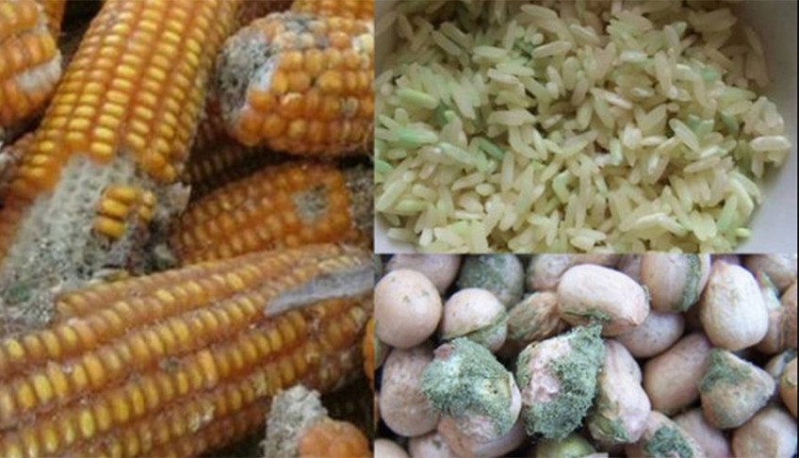
Khi gạo và các hạt ngũ cốc, đậu đỗ bị mốc hay mối mọt có nên vo sạch rồi sử dụng không?
Các hạt bị mốc

Slide 13
Khi gạo và các hạt ngũ cốc, đậu đỗ bị mốc hay mối mọt không nên vo sạch rồi sử dụng vì:
Việc loại bỏ lớp bề mặt bị nhiễm mốc hay mối mọt không đảm bảo loại bỏ hoàn toàn vi khuẩn và nấm gây hại. Ngoài ra, việc tiêu thụ các thực phẩm bị nhiễm mốc có thể gây ra các vấn đề sức khỏe như dị ứng và đau bụng.
Các hạt bị mốc

Slide 14
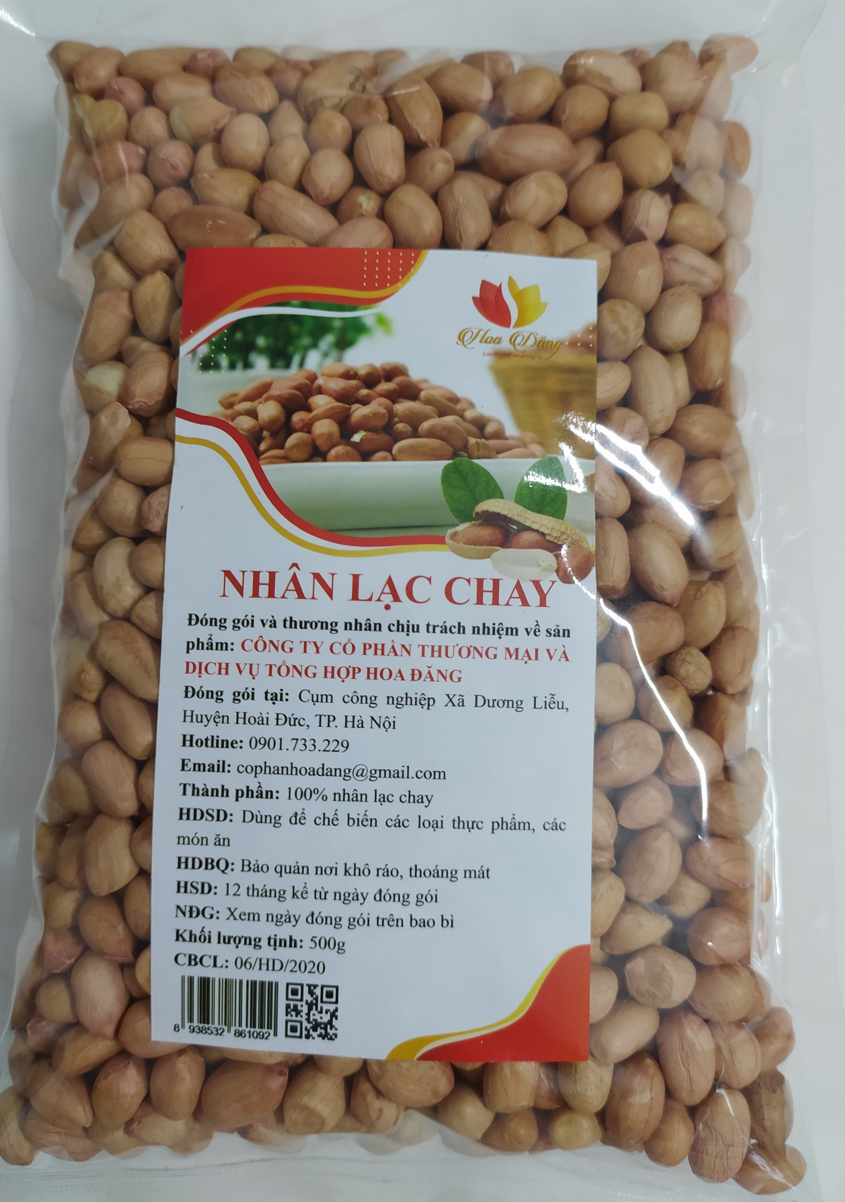
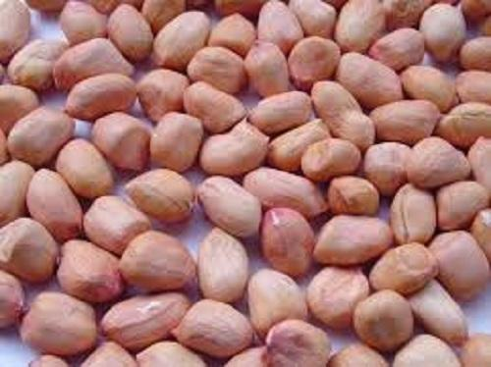
Giữa lạc (đậu phộng) được gói và có đầy đủ thông tin trên nhãn với lạc rời không đóng gói, em sẽ chọn loại nào? Giải thích.
Lạc đóng gói
Lạc tách rời

Slide 15
Lạc đóng gói
Lạc tách rời
Giữa lạc (đậu phộng) được gói và có đầy đủ thông tin trên nhãn với lạc rời không đóng gói, em sẽ chọn lạc được đóng gói và có đầy đủ thông tin trên nhãn. Loại này thường được sản xuất và đóng gói theo tiêu chuẩn an toàn vệ sinh thực phẩm, đảm bảo chất lượng và nguồn gốc. Trong khi lạc không đóng gói có thể bị ô nhiễm và mất an toàn thực phẩm.

Slide 16
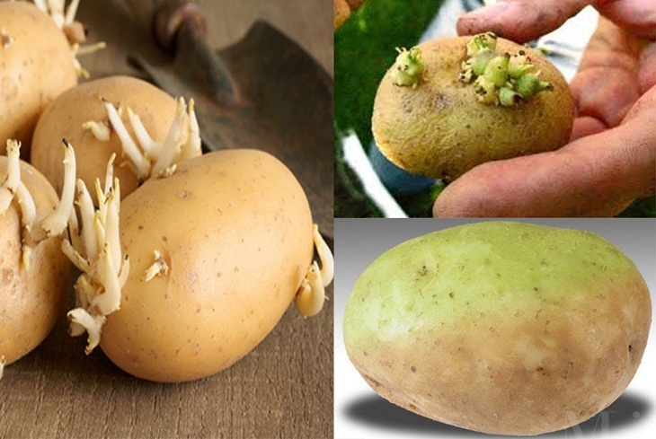
Vì sao không nên ăn những củ khoai tây đã bị mọc mầm?
Theo em, không nên ăn những củ khoai tây đã bị mọc mầm vì:
Khi củ khoai tây bắt đầu mọc mầm, nó chứa một chất độc hại có thể gây ra các vấn đề sức khỏe như đau bụng, tiêu chảy và buồn nôn. Do đó, không nên ăn những củ khoai tây đã bị mọc mầm.

Slide 17
Em hãy nối một ý của cột A với một ý của cột B để được biện pháp lựa chọn thực phẩm các loại gia cầm; cá và các loại thủy hải sản; trứng; rau, củ, quả; dầu ăn; thức phẩm chế biến sẵn ở bảng 1.1. dưới đây
Cột A | Cột B
1. Các loại gia cầm | a. Vỏ còn nguyên vẹn, sạch sẽ, không bị rạn nứt.
2. Cá và các loại thủy sản | b. - Gia cầm sống: chọn con khỏe mạnh, mào đỏ tươi, lông trơn mượt, mắt nhanh - Thịt gia cầm: thịt có mặt ngoài khô ráo, đàn hồi tốt
3. Trứng | c. Có nguồn gốc xuất xứ rõ ràng, còn thời hạn sử dụng.
4. Dầu ăn | d. Có nguồn gốc xuất xứ rõ ràng, còn hạn sử dụng, không bị phồng, méo, được bao gói an toàn, trên bao bì có đầy đủ thông tin về thành phần và thông tin dinh dưỡng.
5. Thực phẩm chế biến sẵn | e. chọn con mắt sáng trong, hơi lồi ra ngoài, bơi quẫy mạnh, vảy cá xếp đều, trắng, không bong tróc; mang cá khép chặt.

Slide 18
II. Cách lựa chọn thực phẩm
5. Các loại gia cầm:
- Gia cầm sống: chọn con khỏe mạnh, mào đỏ tươi, lông trơn mượt, mắt sáng
- Thịt gia cầm: thịt có mặt ngoài khô ráo, đàn hồi tốt.
6. Cá và các loại thủy sản sống: chọn con mắt sáng trong, hơi lồi ra ngoài, bơi quẫy mạnh, vảy cá không bong tróc, khép chặt, mang cá màu đỏ tươi.
7. Trứng: vỏ còn nguyên vẹn, sạch sẽ, không bị rạn nứt.
8. Rau, củ và quả: có nguồn gốc xuất xứ rõ ráng, rau không bị héo; có màu xanh hoặc màu đặc trưng; cuống lá phải còn xanh, cứng. Chọn củ, quả không bị nứt, vỏ không thủng, không dập nát.
9. Dầu ăn: có nguồn gốc xuất xứ rõ ràng, còn thời hạn sử dụng.
10. Thực phẩm chế biến sẵn
- Có nguồn gốc xuất xứ rõ ràng, còn hạn sử dụng, không bị phồng, méo, được bao gói an toàn, trên bao bì có đầy đủ thông tin về thành phần và thông tin dinh dưỡng.

Slide 19
Thực hành lựa chọn một số thực phẩm
1. Chuẩn bị
- Nguyên liệu: 3 mẫu rau xanh, 3 mẫu thịt, 3 mẫu hạt khô, 3 mẫu quả có độ tươi ngon khác nhau
- Dụng cụ: găng tay dùng cho thực phẩm, 12 khay đựng mẫu rau, quả, thịt lợn và hạt khô

Slide 20
Thực hành lựa chọn một số thực phẩm
2. Tiến hành
Mỗi nhóm lần lượt tiến hành lựa chọn 1 mẫu rau xanh hoặc 1 mẫu thịt lợn hoặc 1 mẫu hạt khô hoặc 1 mẫu quả

Slide 21
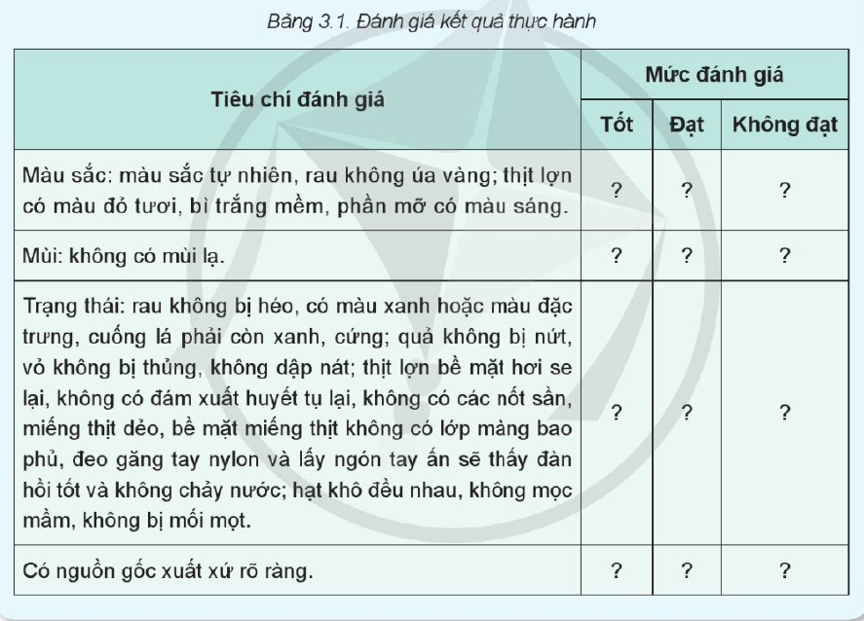
Thực hành lựa chọn một số thực phẩm
3. Đánh giá kết quả thực hành theo mẫu bảng 3.1

Slide 22
LUYỆN TẬP
1. Cô A đi chợ thường chọn rau bị sâu và tin rằng rau đó sẽ an toàn cho sức khoẻ vì người trồng không phun thuốc sâu lên rau đó. Theo em, lựa chọn của cô A như vậy có đúng không? Giải thích.

Slide 23
LUYỆN TẬP
1. Cô A đi chợ thường chọn rau bị sâu và tin rằng rau đó sẽ an toàn cho sức khoẻ vì người trồng không phun thuốc sâu lên rau đó. Theo em, lựa chọn của cô A như vậy có đúng không? Giải thích.
1 - Suy luận của cô A không hoàn toàn chính xác.
- Giải thích: Việc rau bị sâu không đồng nghĩa với việc rau không bị phun thuốc sâu. Hơn nữa, rau sâu có thể chứa một số vi khuẩn hoặc nấm mốc, dễ gây hại cho sức khỏe nếu không được sơ chế đúng cách

Slide 24
LUYỆN TẬP
2. Em sẽ chọn thực phẩm có những đặc điểm nào sau đây? Giải thích vì sao em chọn như vậy?
(a) Rau có màu xanh quá đậm; quá mướt; lá bóng, to; thân, cành to hơn bình thường.
(b) Quả có kích thước quá lớn so với bình thường, da căng có vết nứt.
c) Cá có mắt trong suốt, mang màu đỏ tươi tự nhiên.
(d) Thịt lợn có màu đỏ tươi, không hôi, không có mùi lạ; bề mặt không có lớp màng bao phủ.

Slide 25
LUYỆN TẬP
2. Em sẽ chọn thực phẩm có những đặc điểm nào sau đây? Giải thích vì sao em chọn như vậy?
(a) Rau có màu xanh quá đậm; quá mướt; lá bóng, to; thân, cành to hơn bình thường.
(b) Quả có kích thước quá lớn so với bình thường, da căng có vết nứt.
c) Cá có mắt trong suốt, mang màu đỏ tươi tự nhiên.
(d) Thịt lợn có màu đỏ tươi, không hôi, không có mùi lạ; bề mặt không có lớp màng bao phủ.
2. - Em sẽ chọn thực phẩm có những đặc điểm:
(c) Cá có mắt trong suốt, mang màu đỏ tươi tự nhiên.
(d) Thịt lợn có màu đỏ tươi, không hôi, không có mùi lạ; bề mặt không có lớp màng bao phủ.
- Giải thích:
Đó là dấu hiệu của thực phẩm tươi, không bị nhiễm khuẩn hoặc ô nhiễm.

Slide 26
LUYỆN TẬP
3. Nêu cụ thể cách lựa chọn một số thực phẩm thông dụng trong gia đình em?

Slide 27
LUYỆN TẬP
3. Nêu cụ thể cách lựa chọn một số thực phẩm thông dụng trong gia đình em?
3. Cách lựa chọn một số thực phẩm thông dụng trong gia đình em:
- Cách lựa chọn hạt tươi: đồng đều, màu sắc tươi sáng, không biến đổi màu, không dính đất và tạp chất, không mọc mầm.
- Cách lựa chọn sữa: đầy đủ nhãn mác, hạn sử dụng, thông tin dinh dưỡng đặc biệt là hàm lượng chất béo, chất đạm.
- Cách lựa chọn cá, thuỷ hải sản, rau củ tươi sống: chọn mua ở những địa chỉ uy tín, có nguồn gốc và xuất xứ rõ rảng; khi chọn chú ý đến tính tươi ngon.

Slide 28
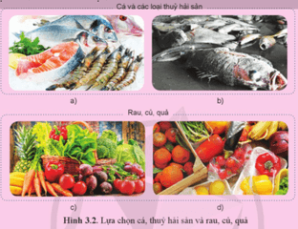
VẬN DỤNG
1.Em sẽ lựa chọn thực phẩm nào trong Hình 3.2? Giải thích vì sao em lại lựa chọn thực phẩm đó.
thực phẩm ở hình 3.2 c tươi ngon, không có dấu hiệu hư hỏng, ươn thối …

Slide 29
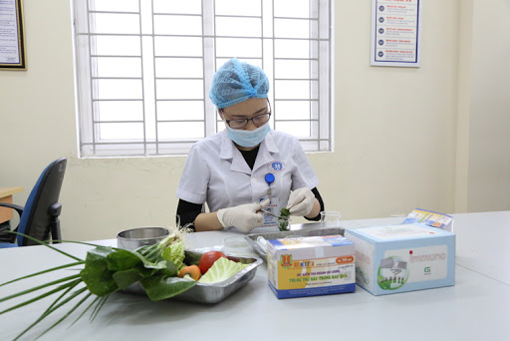
VẬN DỤNG
Em hãy tìm hiểu và cho biết nhà chuyên môn về dinh dưỡng có cần được trang bị kiến thức và kĩ năng lựa chọn thực phẩm không? Vì sao?
- Họ trang bị kiến thức về dinh dưỡng thì mới có thể tư vấn, hướng dẫn việc lựa chọn thực phẩm được.
Nhà chuyên môn dinh dưỡng

